Slide 1





CHÀO MỪNG
CÁC THẦY, CÔ GIÁO ĐẾN VỚI TIẾT HỌC MÔN TOÁN LỚP 3D
BÀI: NHÂN SỐ CÓ HAI CHỮ SỐ VỚI SỐ CÓ MỘT CHỮ SỐ
Giáo viên : Phạm Thị Thanh Hải

Slide 2
Khởi động

Slide 3

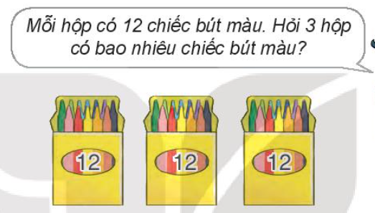


Slide 4
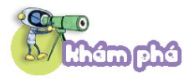

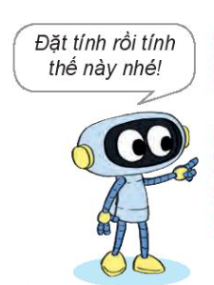
TOÁN
Bài 23: NHÂN SỐ CÓ HAI CHỮ SỐ VỚI SỐ CÓ MỘT CHỮ SỐ (T1)
12 x 3 = ?
12
* 3 nhân 2 bằng 6, viết 6
x
3
* 3 nhân 1 bằng 3, viết 3
3
6
12 x 3 =
36

Slide 5


Slide 6
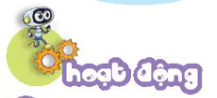
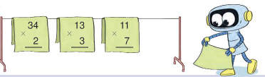
TOÁN
Bài 23: NHÂN SỐ CÓ HAI CHỮ SỐ VỚI SỐ CÓ MỘT CHỮ SỐ (T1)
1
Tính.

Slide 7


Slide 8
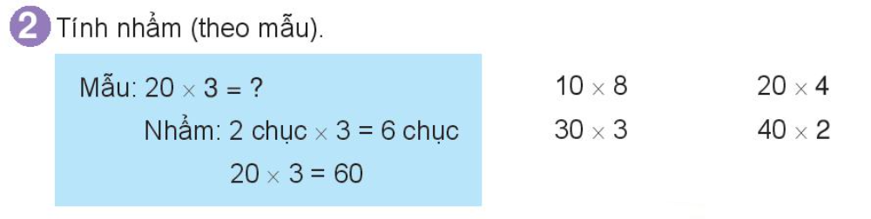

Slide 9





TIẾP SỨC ĐỒNG ĐỘI

Slide 10
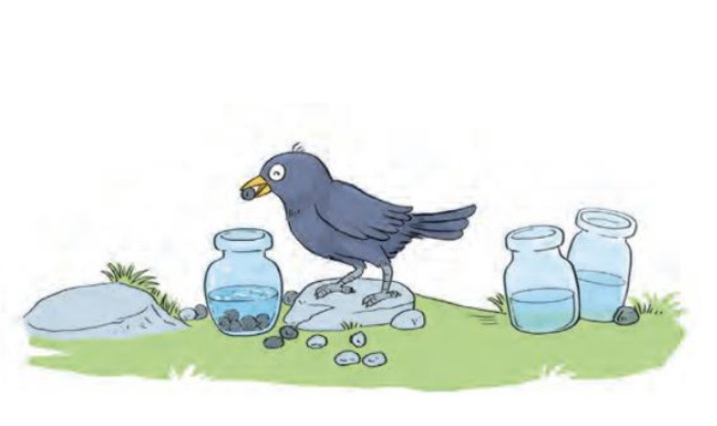

Slide 11
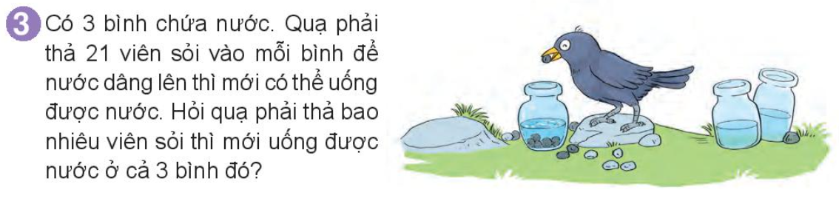
1 bình:
3 bình:
Bài giải
Tóm tắt:
21 viên sỏi
…. viên sỏi?

Slide 13

CỦNG CỐ KIẾN THỨC

